Slide 1
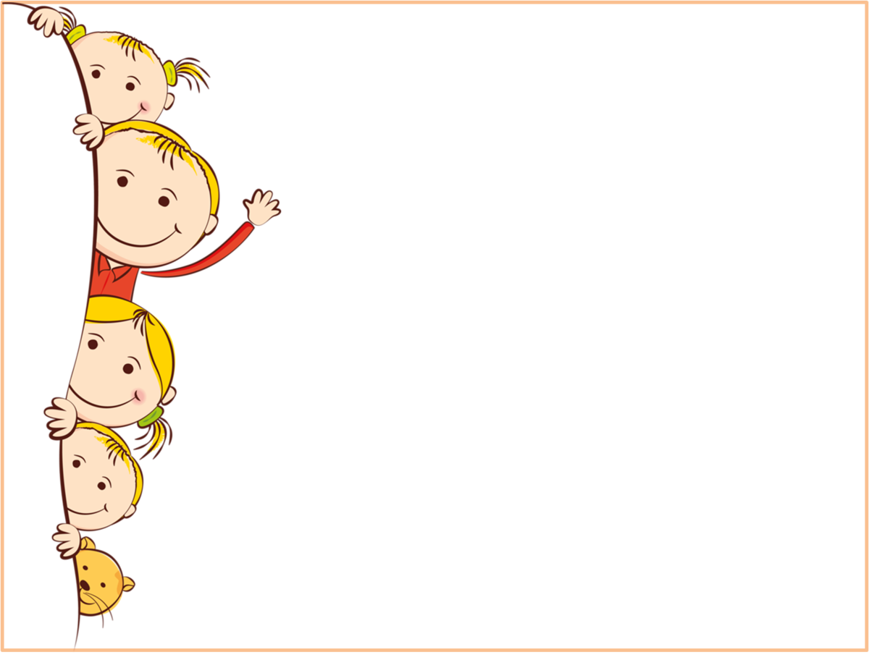
Восприятие
величины
Учитель –дефектолог:
Курчанова Ирина Анатольевна

Slide 2
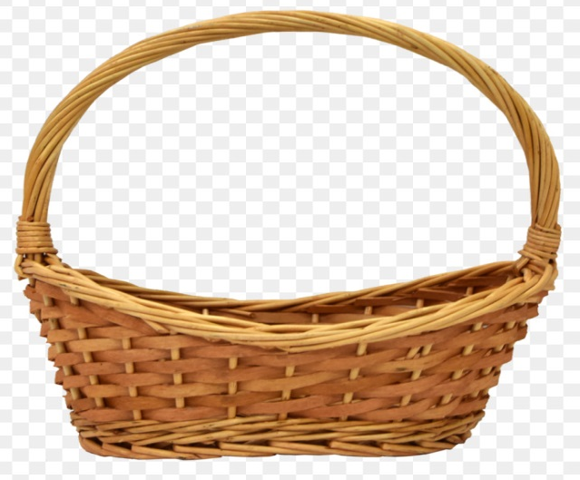
Собери все маленькие предметы

Slide 3
Собери все большие предметы

Slide 4
Собери все средние предметы

Slide 5
Соотнеси предметы по размерам

Slide 6
Соотнеси предметы по размерам

Slide 7
Сравни предметы, найди сначала все высокие предметы, а затем низкие

Slide 8
Сравни предметы, найди сначала все толстые предметы, а затем тонкие

Slide 9
Сравни предметы, найди сначала все широкие предметы, а затем узкие

Slide 10
МОЛОДЕЦ !

